Slide 1
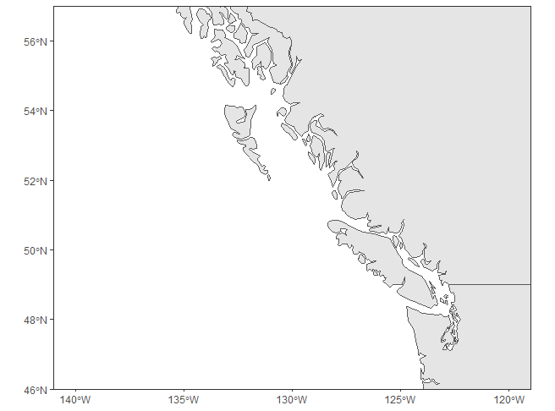
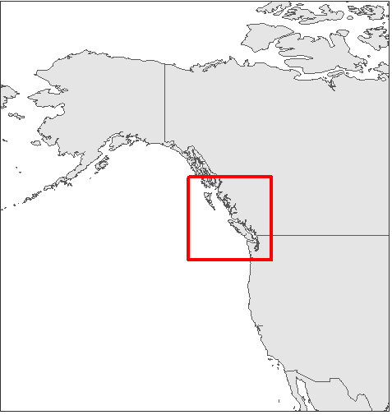

Latitude
Longitude

Slide 2
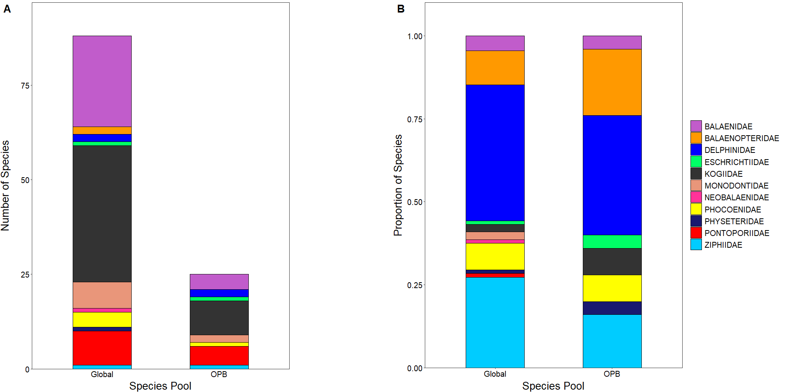

Slide 3
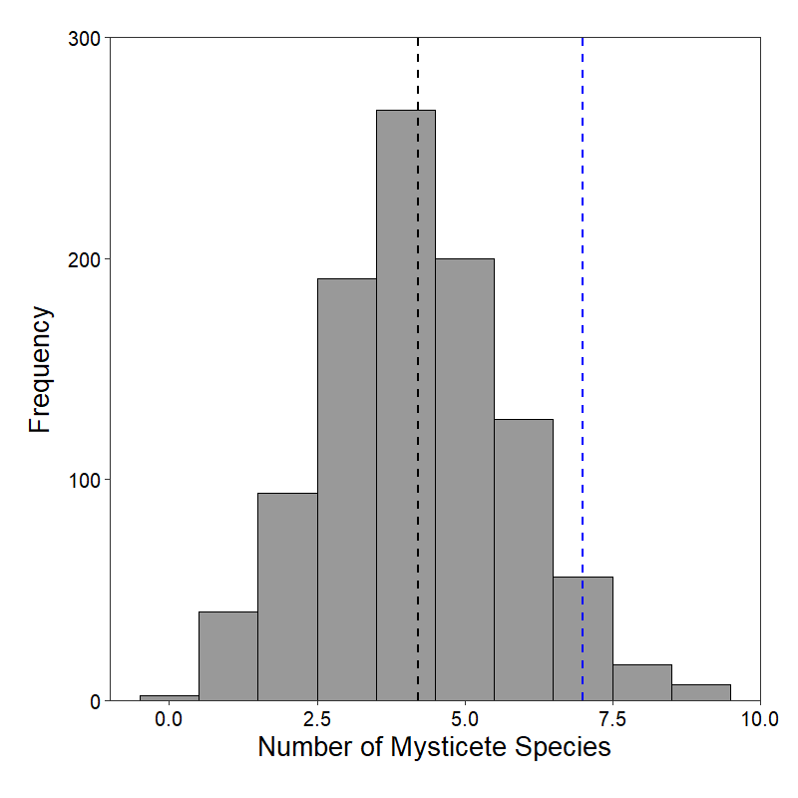
Mean = 4.21
OPB = 7.00
SES = 1.74

Slide 4
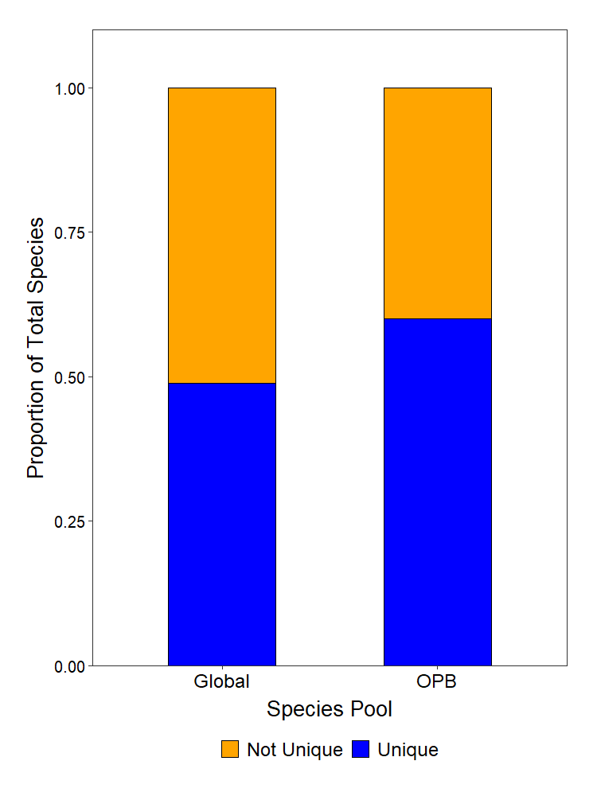

Slide 5
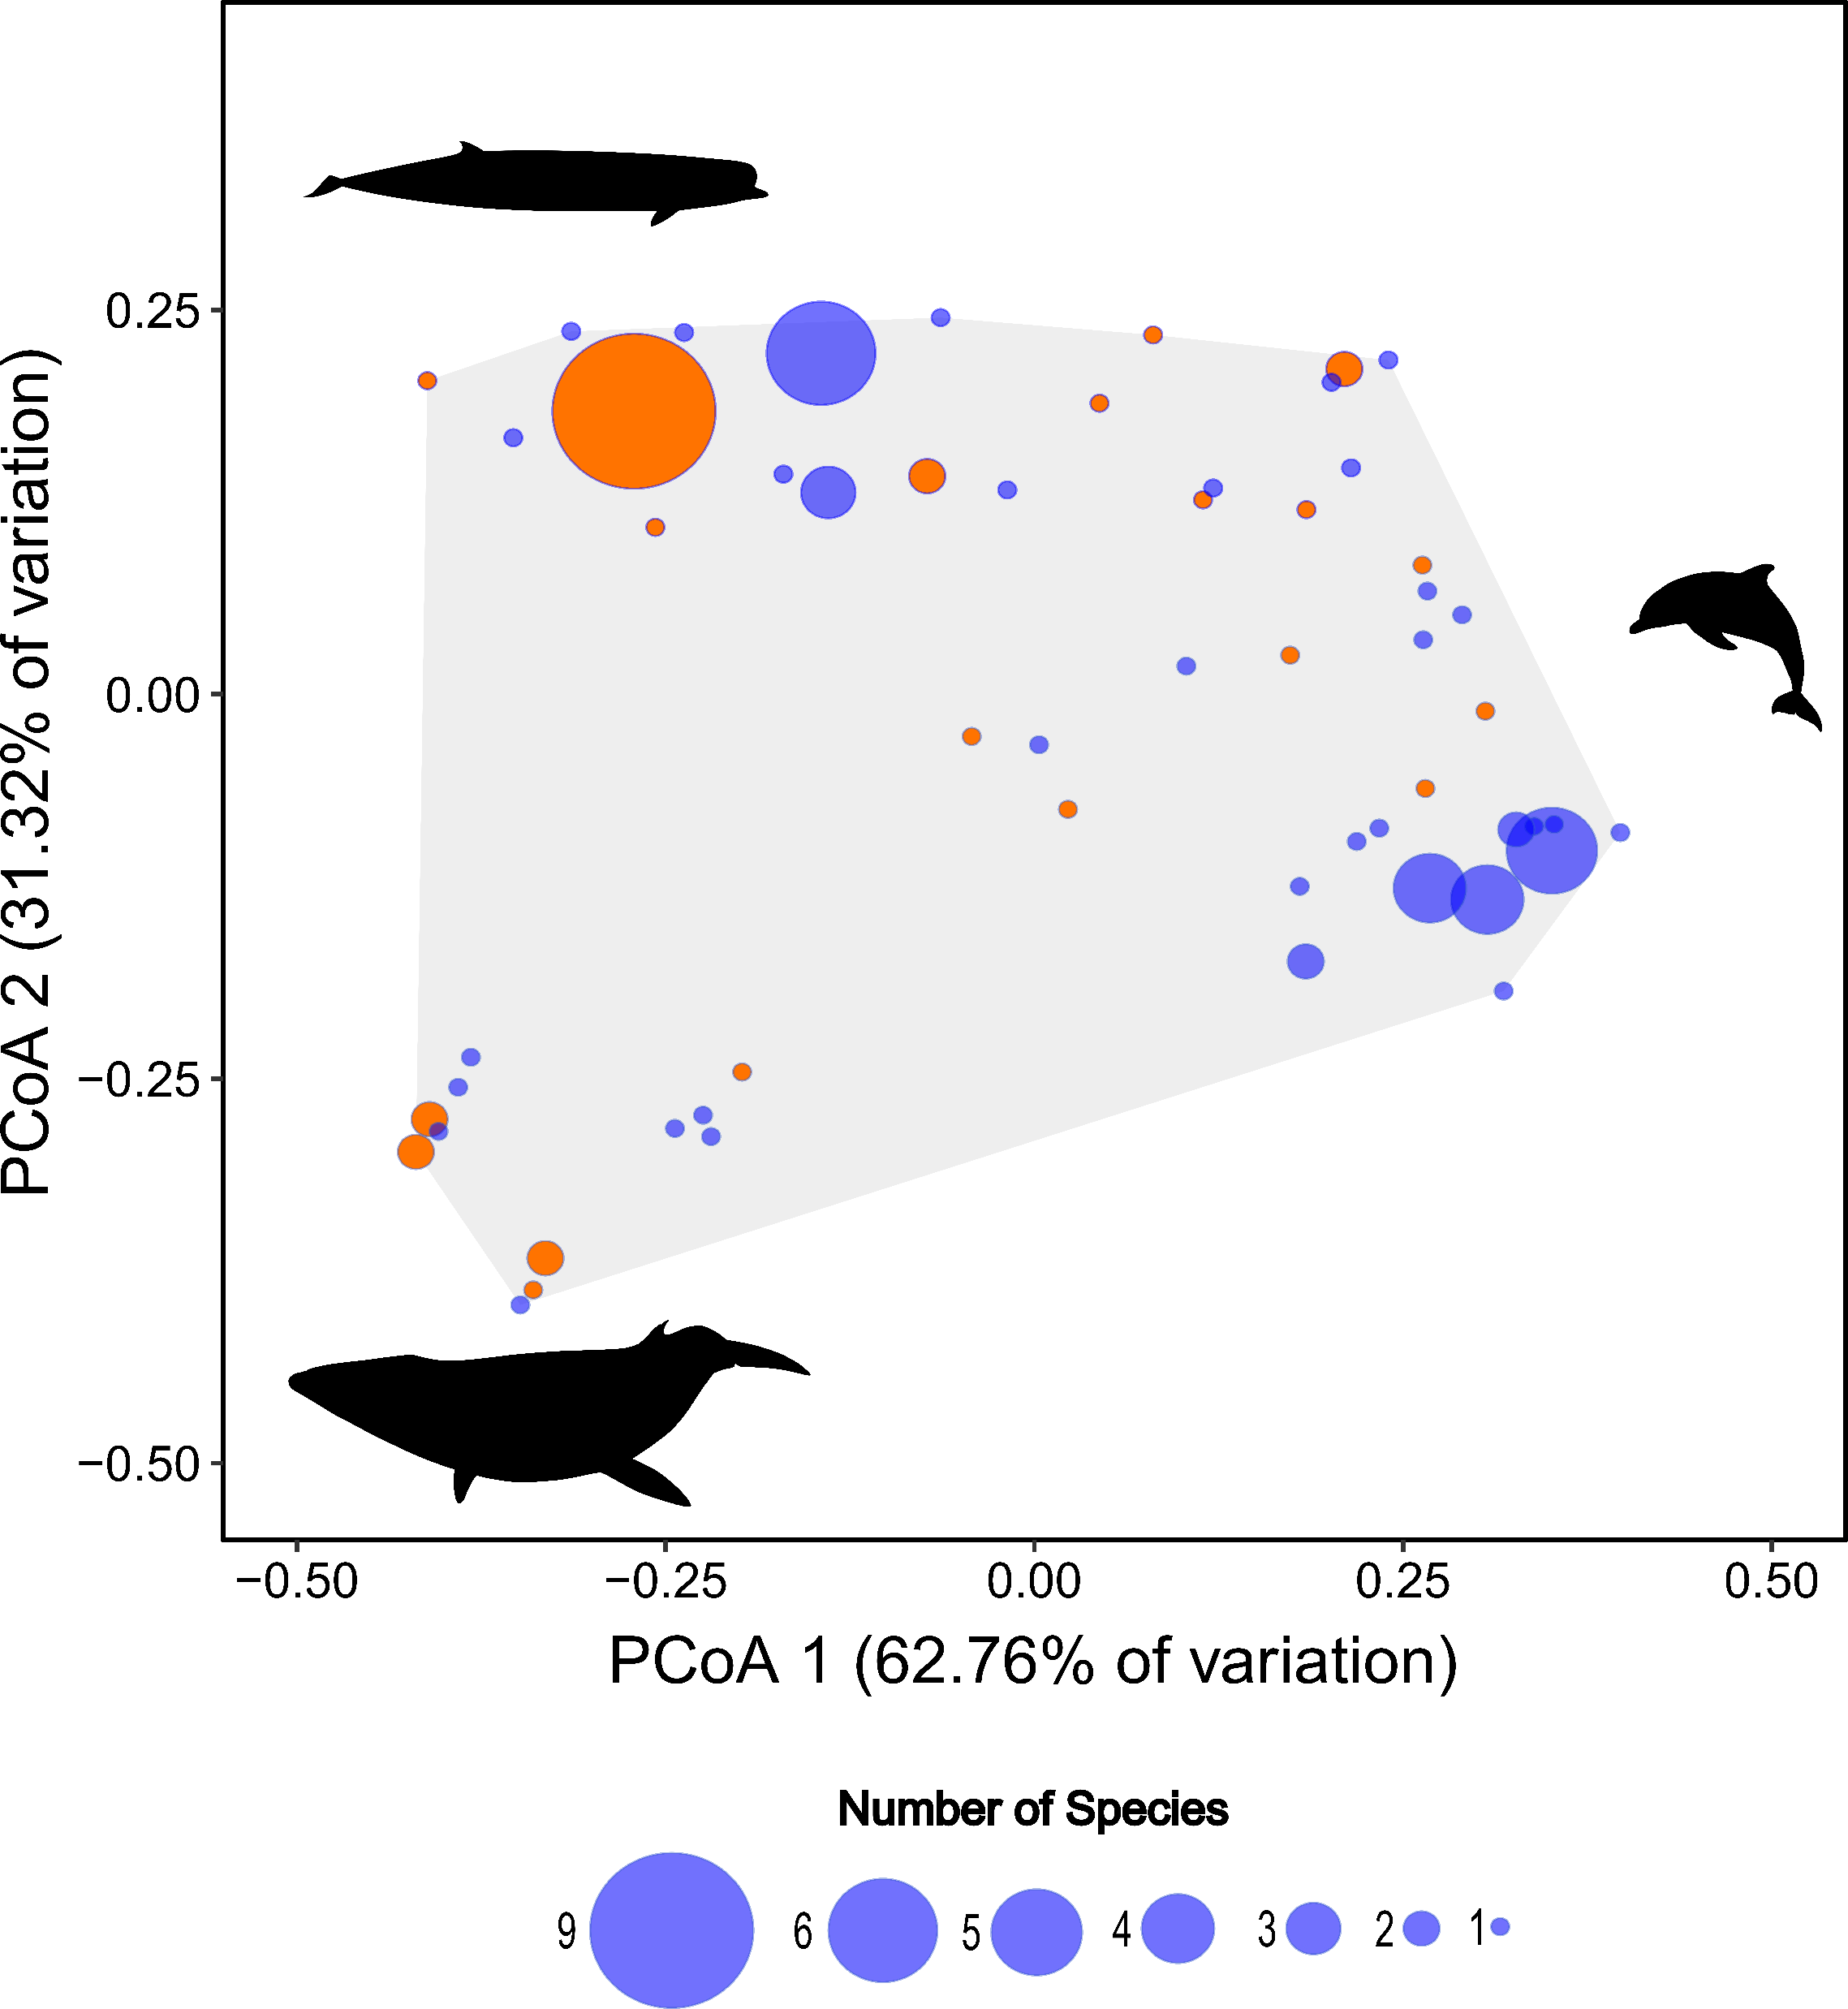

Slide 6
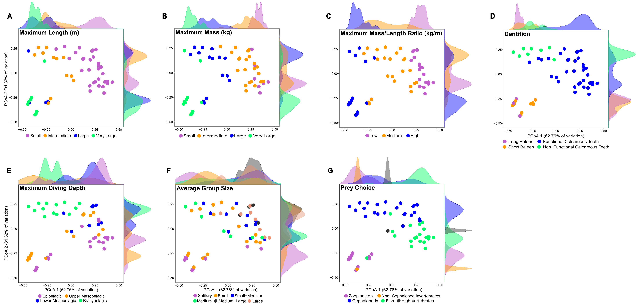

Slide 7
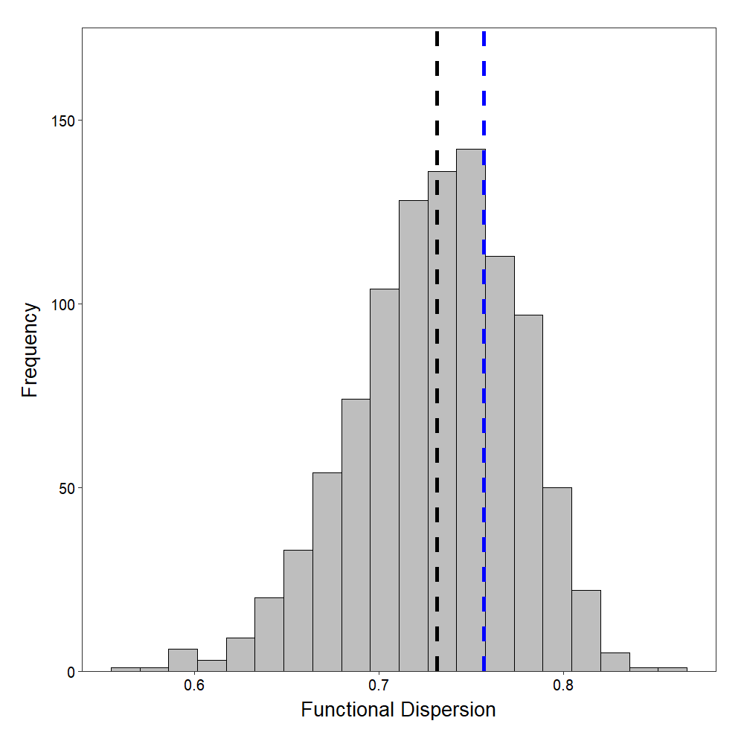
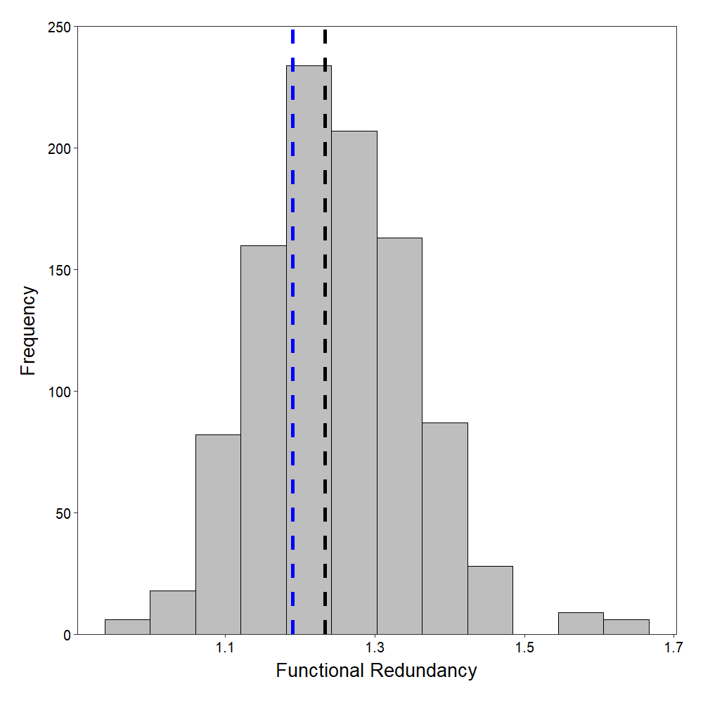
Mean = 0.73
OPB = 0.76
SES = 0.58
Mean = 1.23
OPB = 1.19
SES = -0.40

Slide 8
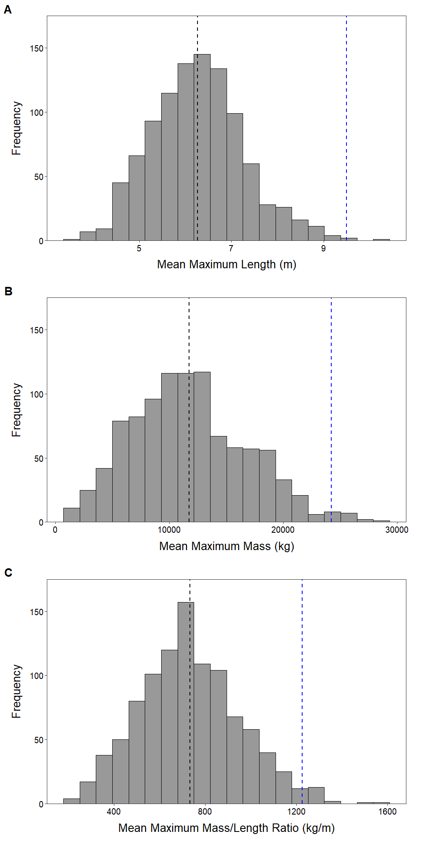
Mean = 6.27 m
OPB = 9.50 m
SES = 3.23
Mean = 11746 kg
OPB = 24254 kg
SES = 2.48
Mean = 734 kg/m
OPB = 1227 kg/m
SES = 2.24

Slide 9
